Slide 1
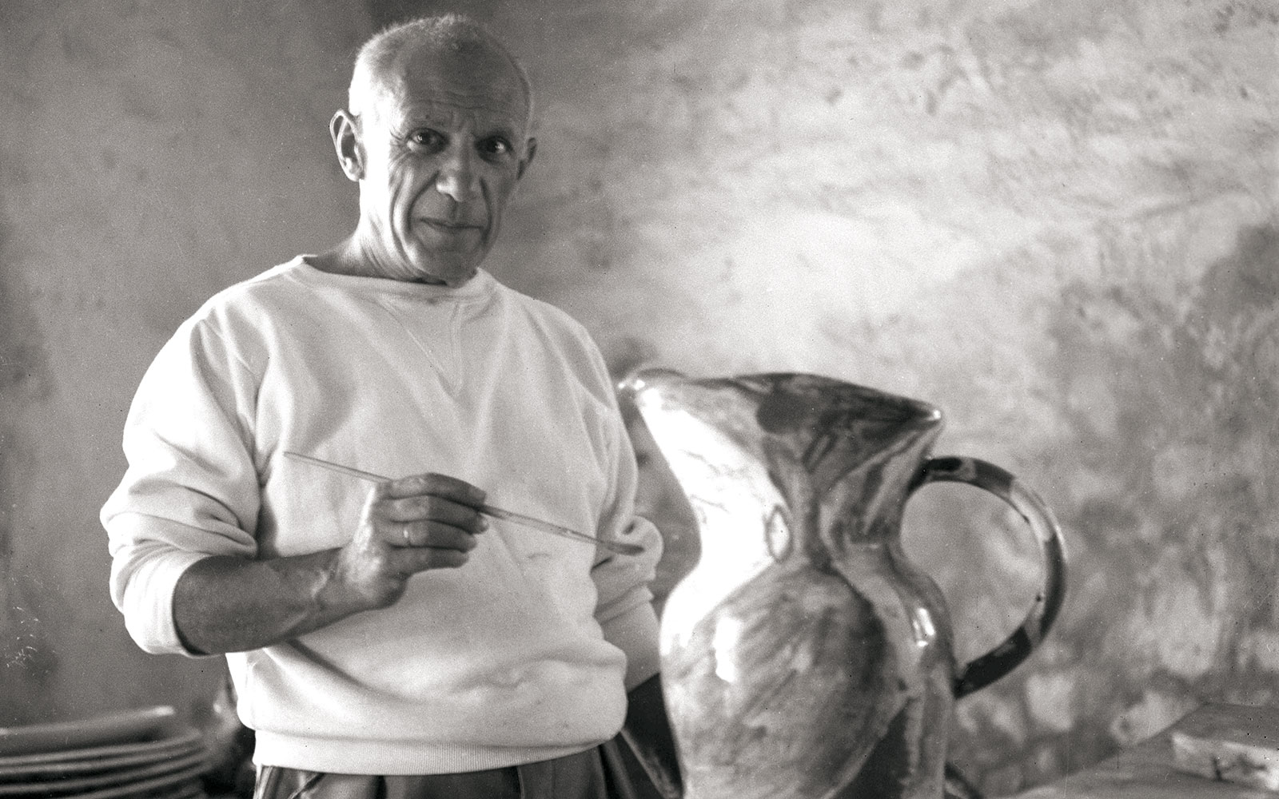
ПАБЛО ПИКАССО
Путь художника
Презентацию подготовил библиотекарь Рубцовского института (филиал) АлтГУ
Граф К.В.

Slide 2
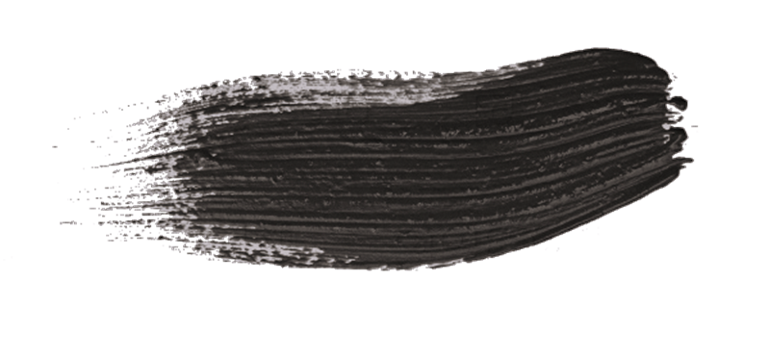
«Хорошие художники копируют, великие художники крадут»
Пабло Пикассо

Slide 3
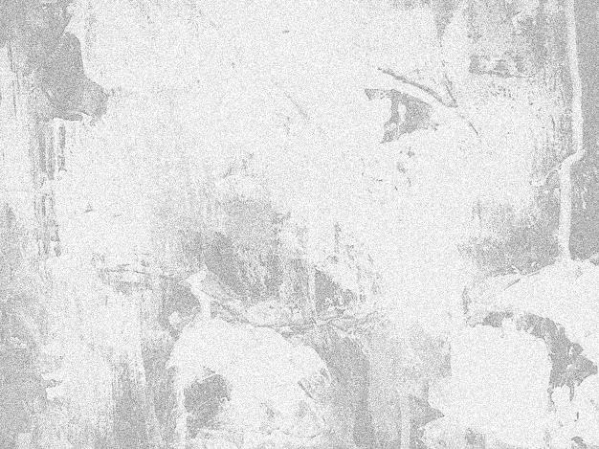
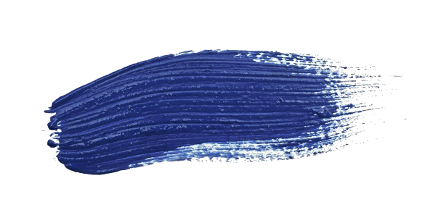
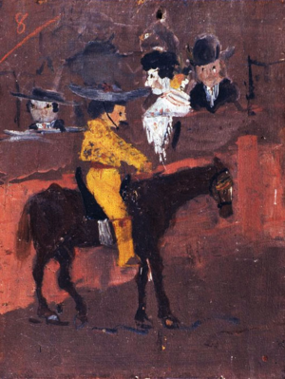
«Пикадор»
1889 год
Пабло Пикассо начал увлекаться рисованием с раннего детства. Первые уроки живописи он получил у своего отца — Хосе Руиса Бласко, который был учителем рисования. Уже в 8 лет он написал свою первую качественную картину маслом, получившая название «Пикадор».

Slide 4
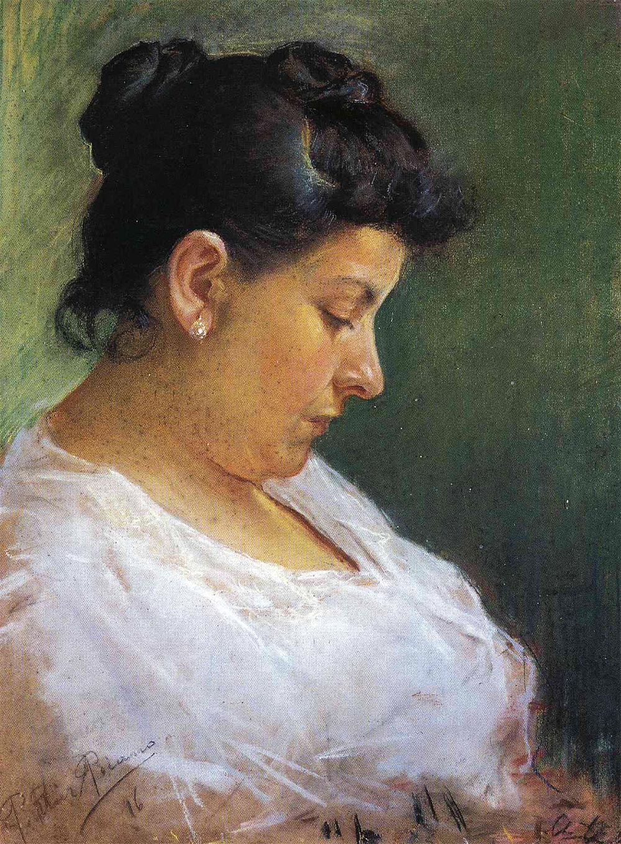
«Портрет матери
художника»
1896 год
По испанской традиции Пабло получил две фамилии по первым фамилиям родителей: отца — Руис и матери — Пикассо. Его полное имя, полученное при крещении, звучит как Пабло Диего Хосе Франсиско де Паула Хуан Непомусено Мария де лос Ремедиос Сиприано де ла Сантисима Тринидад Мартир Патрисио Руис и Пикассо.

Slide 5
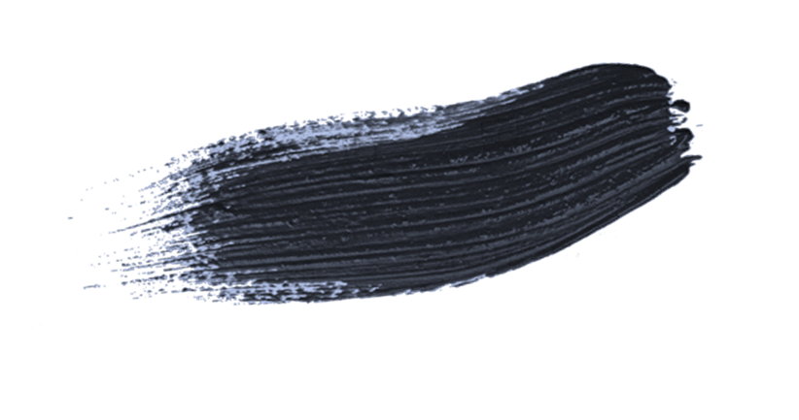
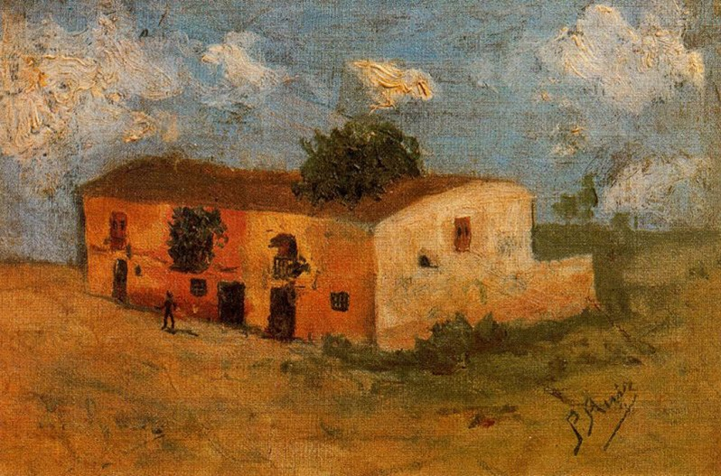
«Дом в поле»
1893 год
Первым словом Пикассо было «piz, piz», сокращённое от lápis, что в переводе с испанского означает «карандаш».

Slide 6
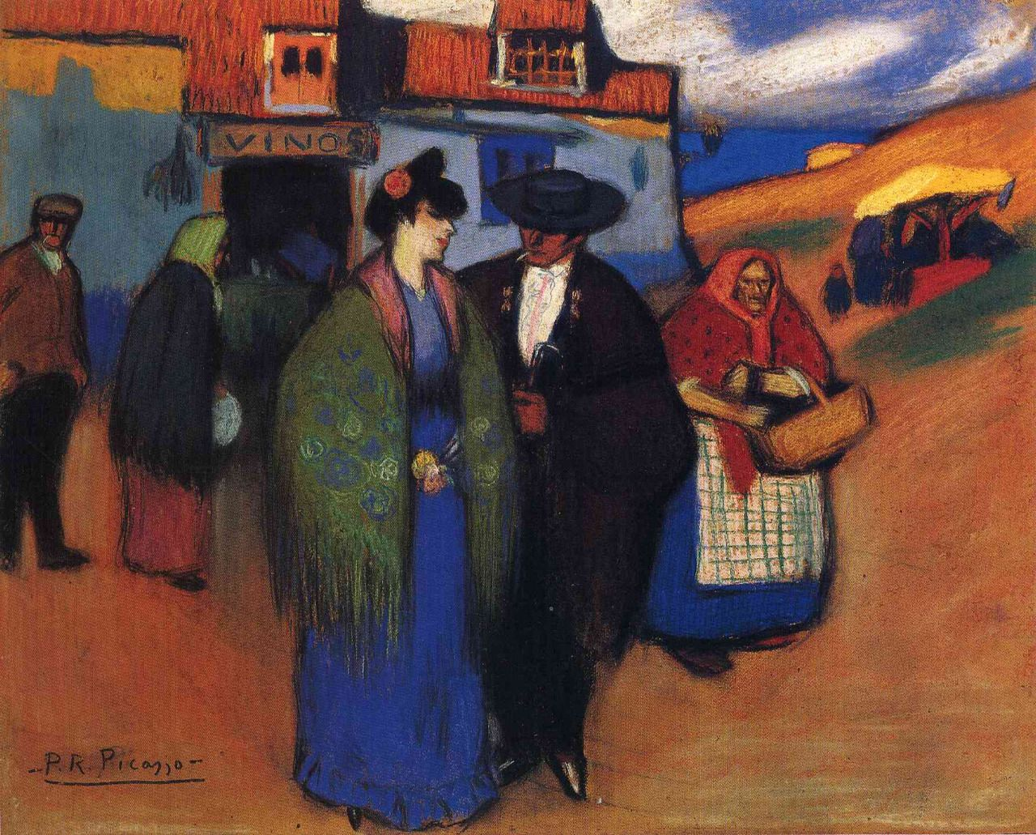
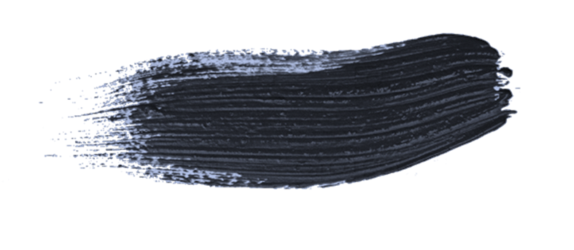
«Испанская пара перед гостиницей»
1900 год
Пикассо был принят в Школу изящных искусств Ла-Лонха, когда ему было 14 лет. Он был слишком молод для поступления, однако по настоянию отца он был допущен к сдаче вступительных экзаменов. В то время как большинство студентов сдали экзамены через месяц, Пабло сдал вступительные всего лишь за неделю.

Slide 7
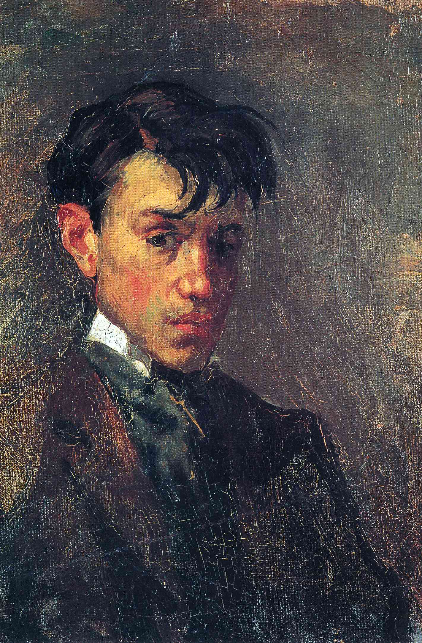
«Автопортрет»
1896 год
После учебы Пабло Пикассо переезжает в Париж. Именно во Франции испанский художник написал свои лучшие работы.
Творческая биография Пабло Пикассо разделяется на несколько этапов.

Slide 8
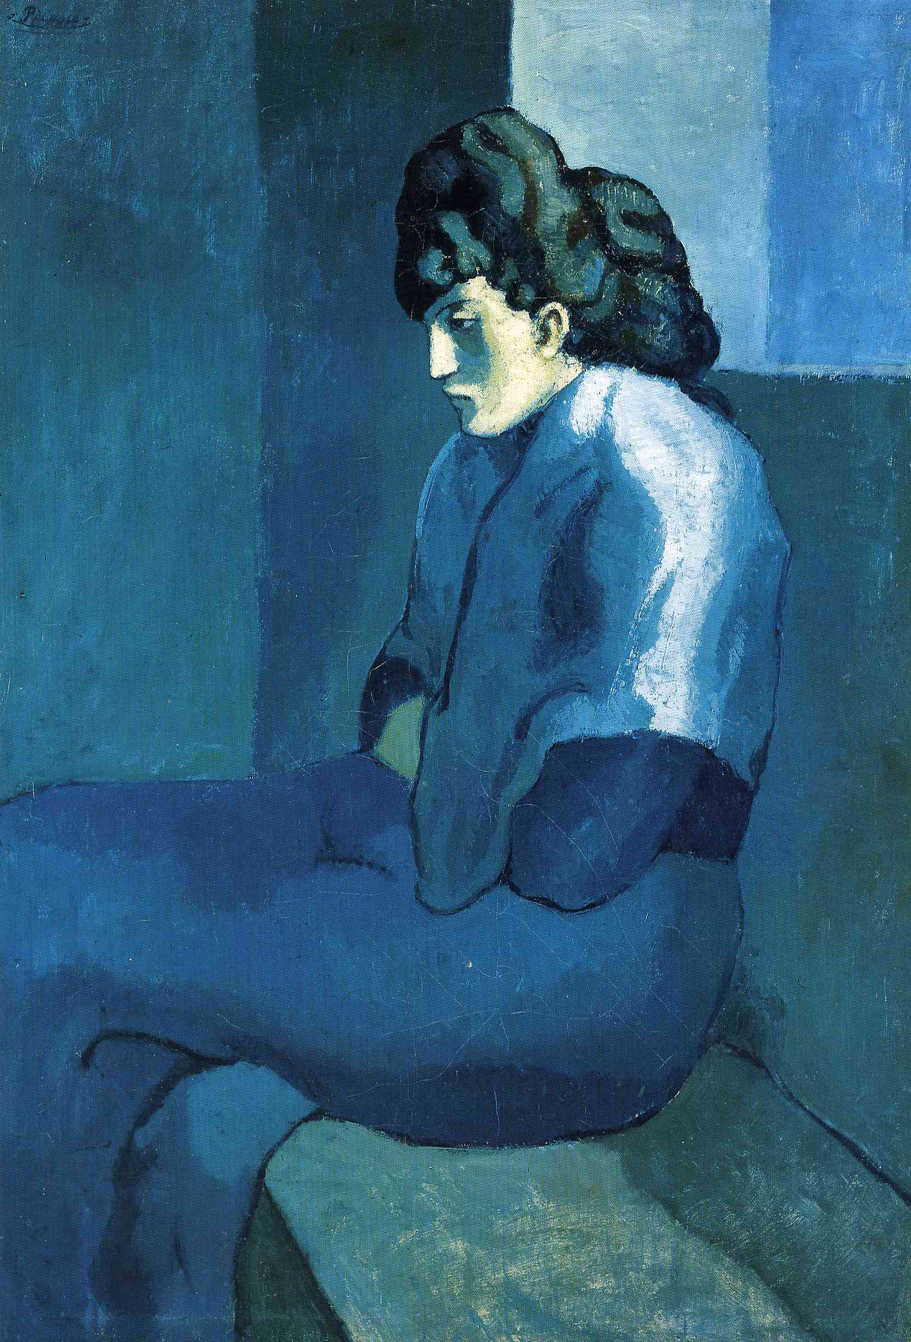
«Меланхолия.
Грустная женщина»
1902 год
Голубой период (1901-1904гг.). Картины этого периода выполнены, в основном, в холодных сине-зеленых тонах.
Герои - старики, бедные матери и дети. Сам художник в это время беден и несчастен.

Slide 9
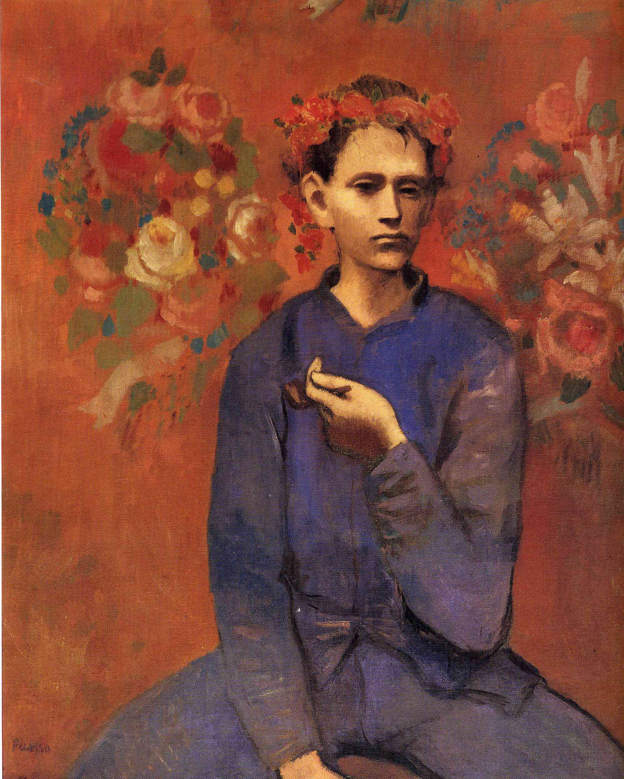
«Мальчик с трубкой»
1905 год
Розовый период 1904-1906гг.. Картины становятся более жизнерадостными, в них преобладают розовые и оранжевые тона. В этом период в жизни Пабло Пикассо появляется Фернанда Оливье - возлюбленная и муза.

Slide 10
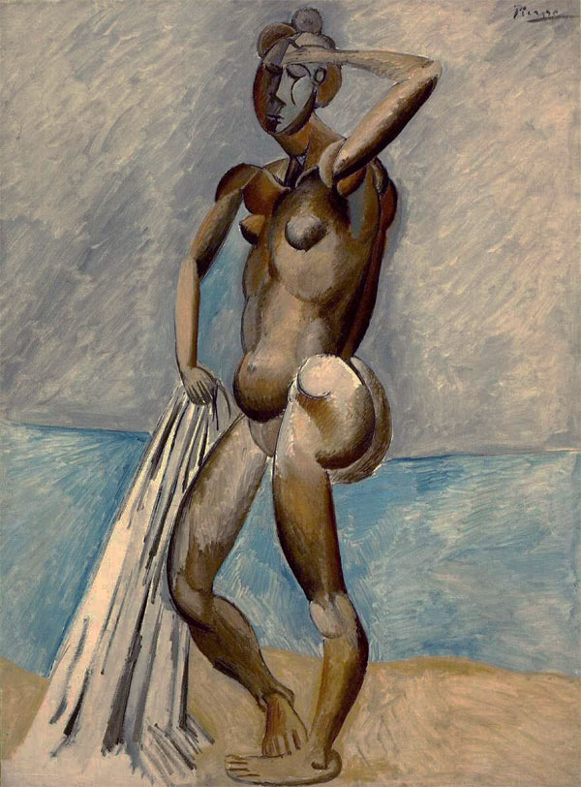
«Купальщица»
1909 год
Африканский период (1907-1909 гг.). Отход от изображения конкретного человека, появляются африканские мотивы.

Slide 11
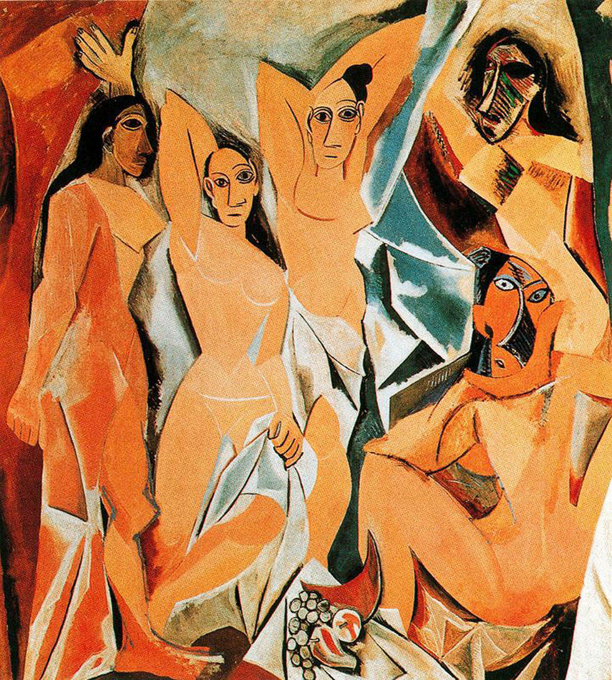
«Авиньонские девицы»
1907 год
Кубизм (1907-1918)
Предметы, изображенные на картинах, как бы построены из кубиков. Начало периода ознаменовано написанием картины «Авеньенские девицы».

Slide 12
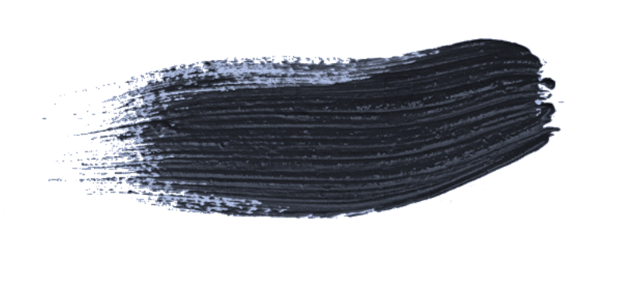
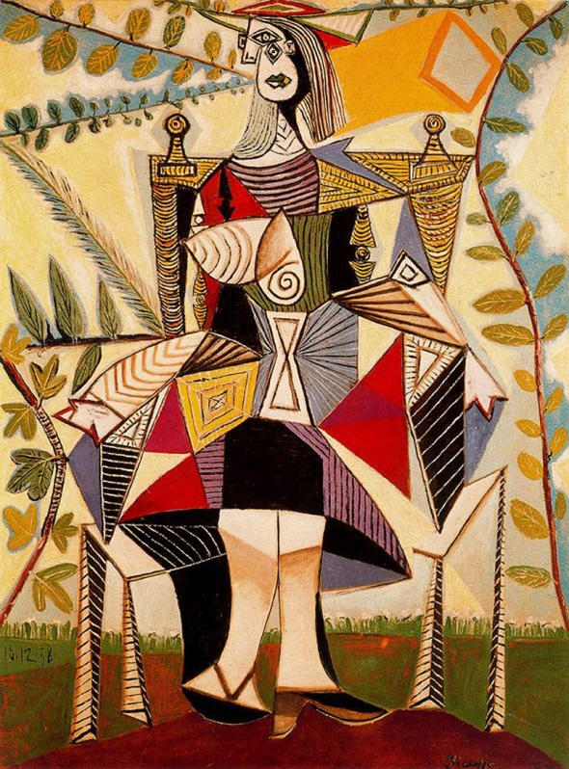
«Сидящая женщина
в саду»
1938 год
Термин направления «кубизм», основоположниками которого стали Пабло Пикассо, Жорж Брак и Хуан Грис, был введён искусствоведом и художественным критиком Луи Вокселем (Louis Vauxcelles).
В одной из своих статей он отметил, что работы Пикассо и Жоржа Брака полны «причудливых кубиков».

Slide 13
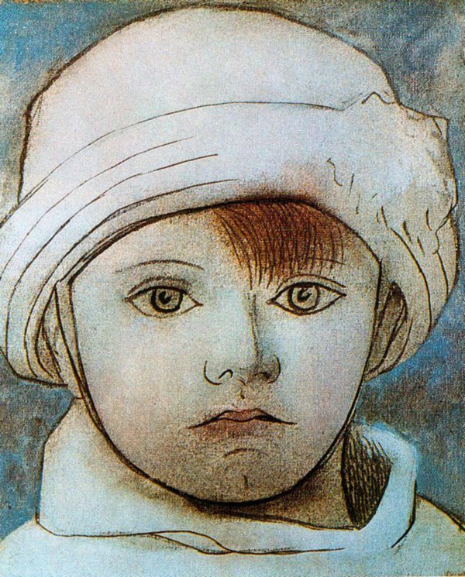
«Портрет Паула»
1923 год
Неоклассицизм.(1918-1925 гг.) Цвета становятся ярче, образы - четче. Первая женитьба на балерине Ольге Хохловой, рождение сына.

Slide 14
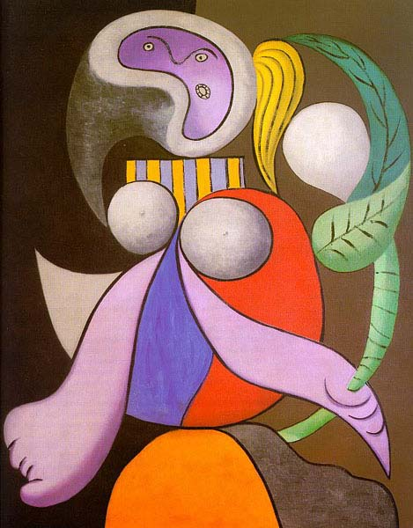
«Женщина с цветком»
1932 год
Сюрреализм (1925-1936)
Четкий отпечаток на творчестве семейных проблем: серия портретов женщины. Новая любовь, рождение дочери. Увлечение скульптурой.

Slide 15
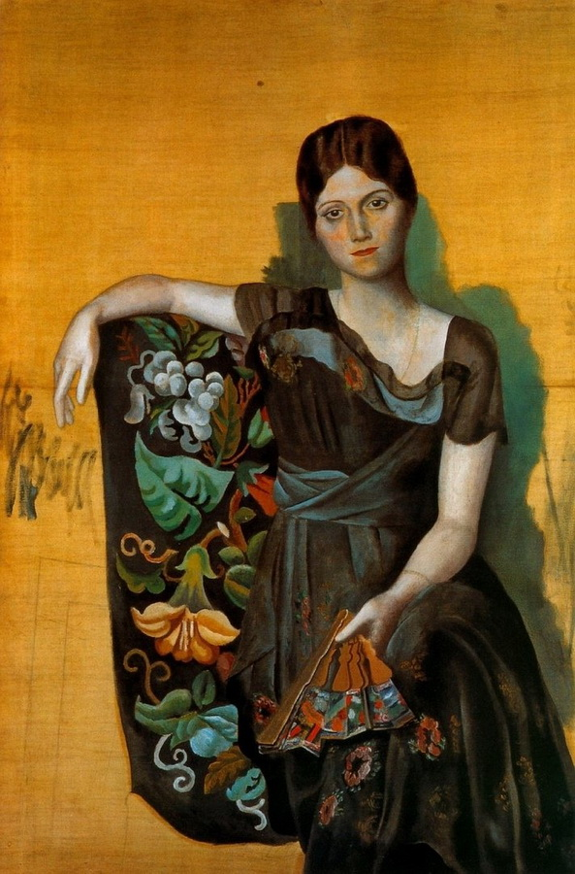
«Ольга в кресле»
1917 год
Первой женой Пикассо стала русская балерина Ольга Хохлова, с которой он познакомился во время подготовки к постановке сюрреалистического балета «Парад» Сергея Дягилева. В совместном браке у них родился сын Пауло.

Slide 16
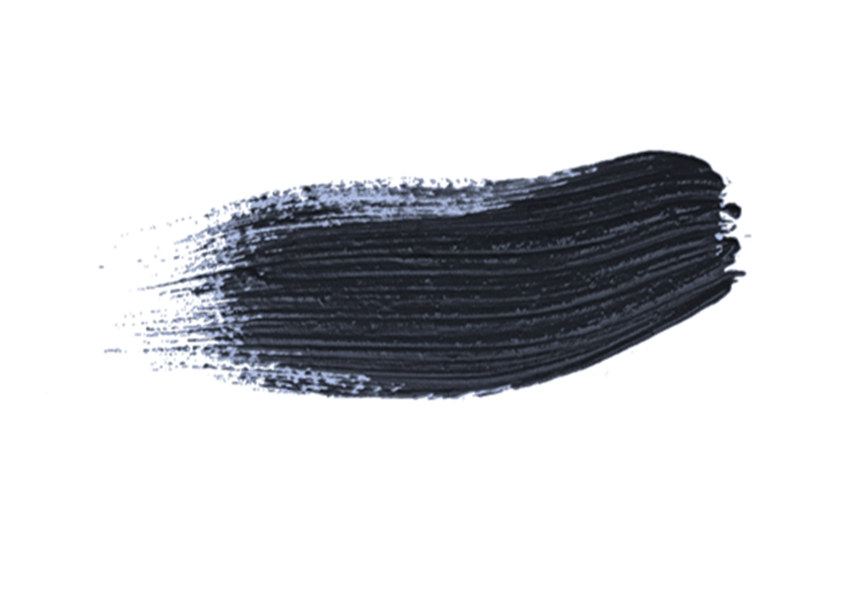
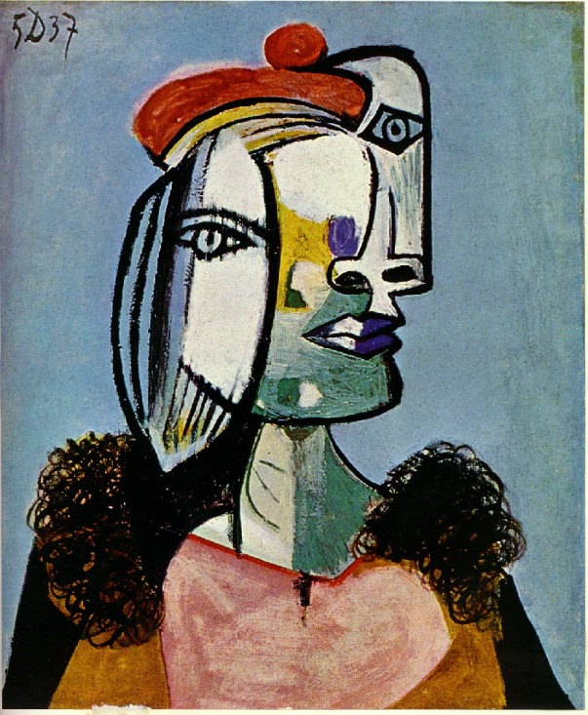
«Портрет Марии-Терезы Вальтер»
1937 год
В 1927 году Пикассо встретил 17-летнюю Мари-Терез Вальтер и начал с ней тайно встречаться. Брак художника с его первой женой закончился разлукой. Мари-Терез Вальтер прожила всю жизнь в тщетной надежде, что Пикассо однажды женится на ней.
Через четыре года после смерти Пикассо она повесилась.

Slide 17
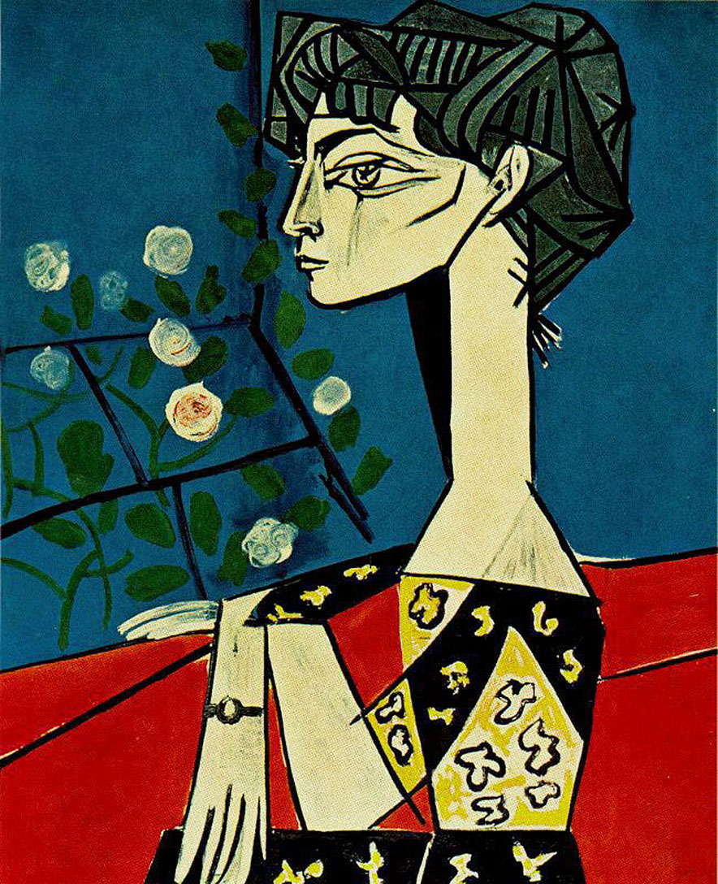
«Жаклин и цветы»
1954 год
Второй женой Пабло была Жаклин Рок; их брак продлился 11 лет. Пабло Пикассо впервые увидел Жаклин в 1953 году, когда ей было 26 лет, а ему — 72 года. Каждый день он дарил ей одну розу, пока через полгода Жаклин не согласилась встречаться с ним.
Они поженились только спустя 6 лет после смерти первой жены Пикассо Ольги Хохловой в 1955 году.

Slide 18
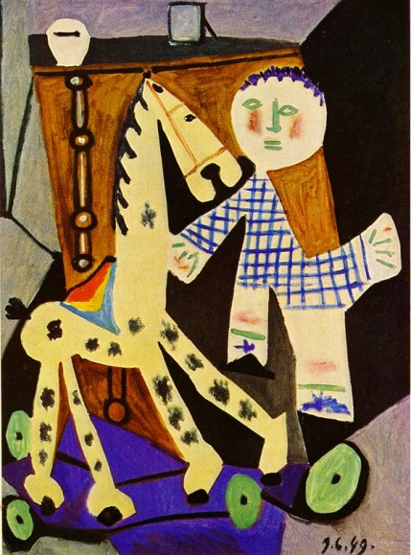

«Клоду, два года и его любимая лошадка»
1949 год
У Пабло Пикассо было трое внебрачных детей: дочь Майя от Мари-Терез Вальтер; сын Клод и дочь Палома от Франсуазы Жило.

Slide 19
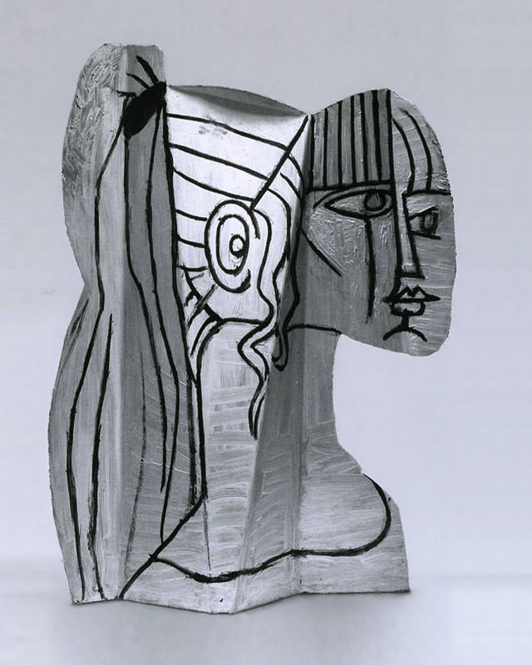
«Сильветт»
1954 год
Пабло Пикассо был не просто художником, он также был скульптором, керамистом, сценографом, поэтом, драматургом, писателем и дизайнером

Slide 20
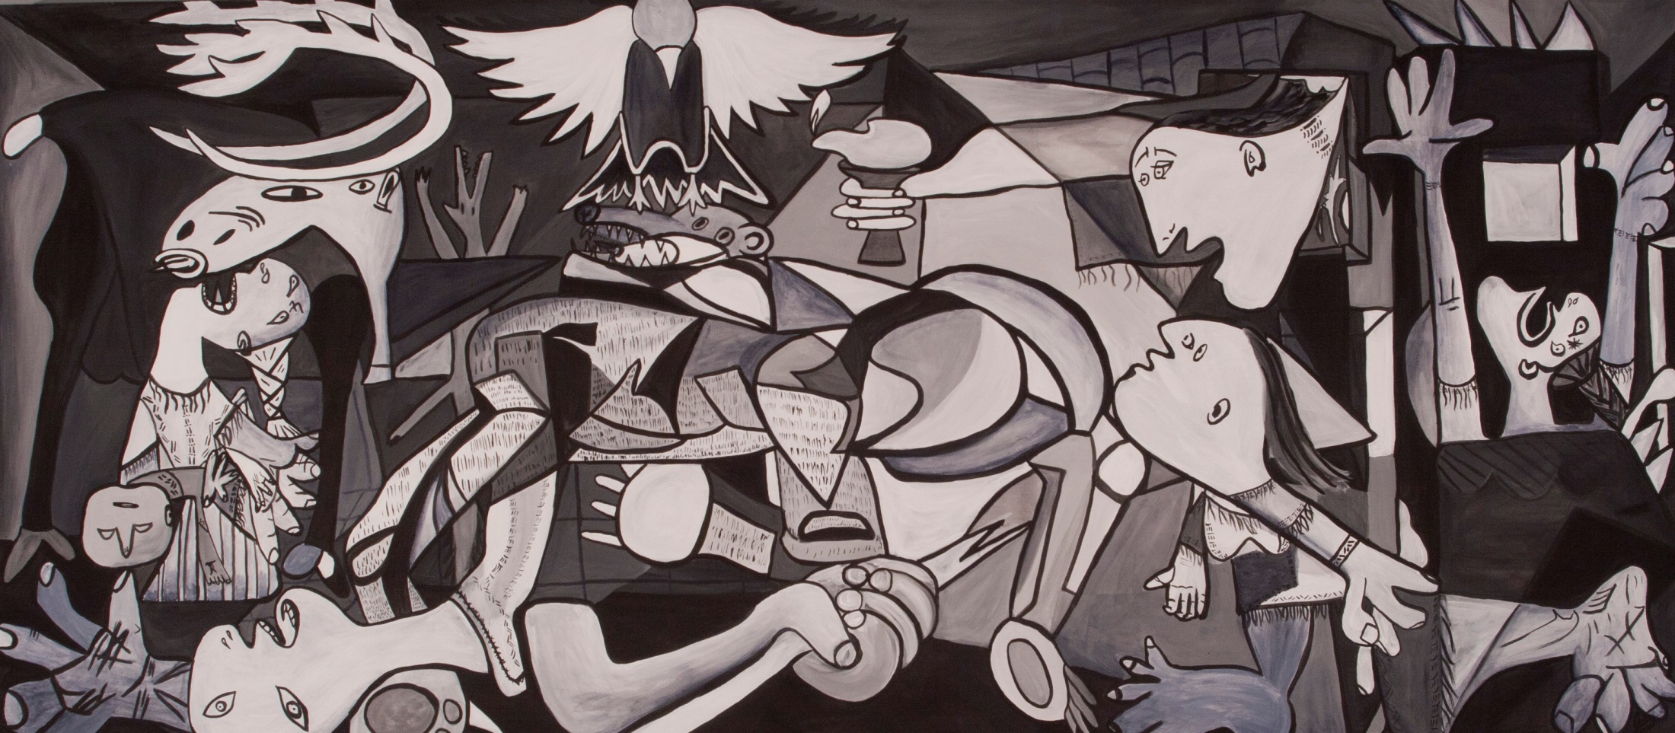
«Гéрника»
1937 год
Причиной создания знаменитой картины «Герника» стала бомбардировка испанского города Герника ВВС люфтваффе, входящих в состав нацистской Германии. За 3 часа на Гернику было сброшено несколько тысяч бомб, в результате чего 6-тысячный город был уничтожен. Пикассо был настолько поражён случившимся, что выразил свои эмоции на полотне. Картина была написана всего за месяц.
После того, как нацистский офицер увидел фотографию картины Пабло Пикассо «Герника», он спросил художника, он ли это сделал. Пикассо ответил: «Нет, это сделал ты».

Slide 21
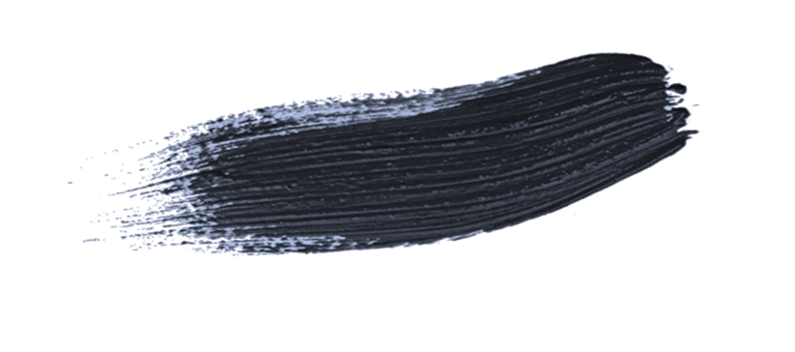
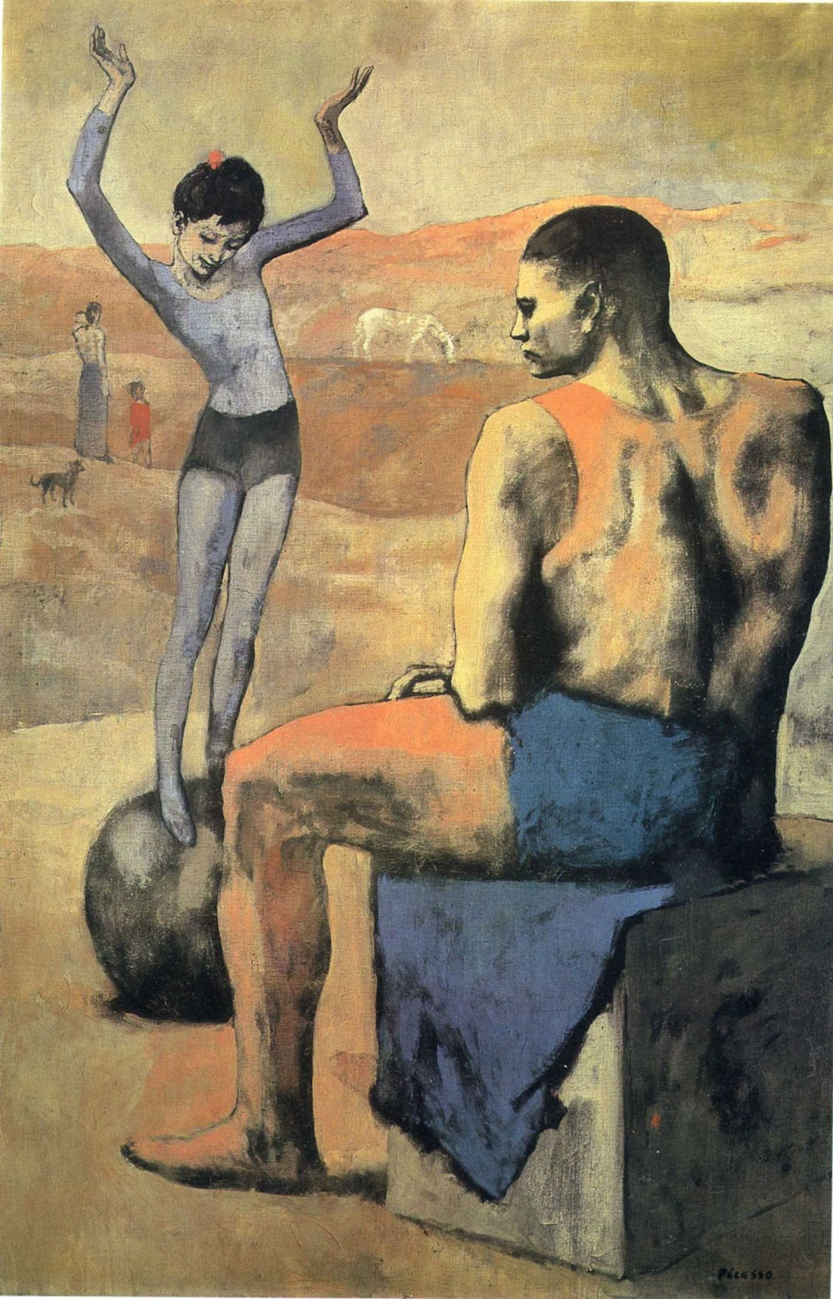
«Девочка на шаре»
1905 год
С 1917 по 1924 год Пикассо создал занавесы, декорации и костюмы для нескольких балетов. В то время его работы были плохо восприняты, но теперь они считаются символами прогресса в искусстве того времени.

Slide 22
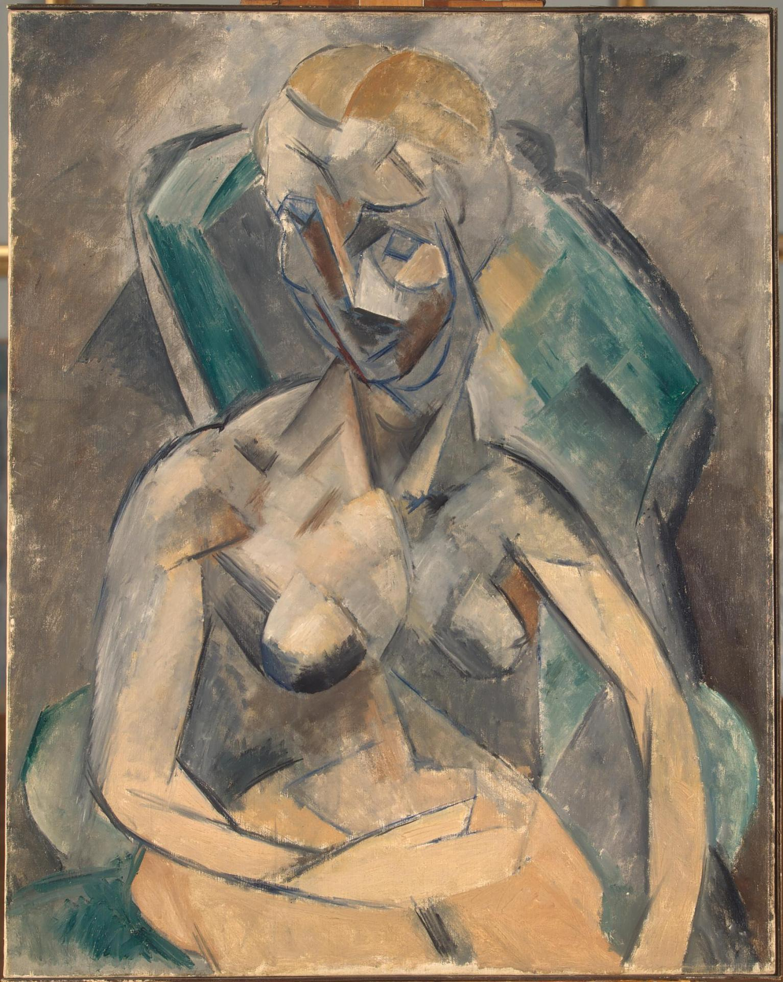
«Обнаженная женщина»
1908 год
Согласно Книге рекордов Гиннеса 1998 года, Пикассо является одним из самых плодовитых художников в мире. За свою карьеру он создал более 13 500 картин, гравюры, книжные иллюстрации, керамические и скульптурные работы. Согласно оценке Музея современного искусства (Нью-Йорк), Пикассо за свою жизнь создал около 20 тысяч работ.

Slide 23
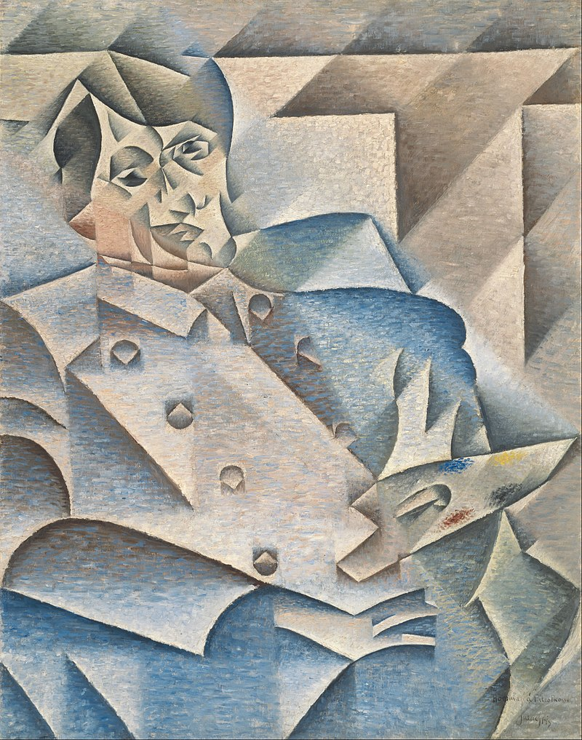
Хуан Грис.
«Портрет Пикассо»
1912 год
В 2009 году самая известная газета The Times провела опрос среди 1,4 млн читателей, по результатам которого Пикассо признали лучшим художником среди живших за последние 100 лет.

Slide 24
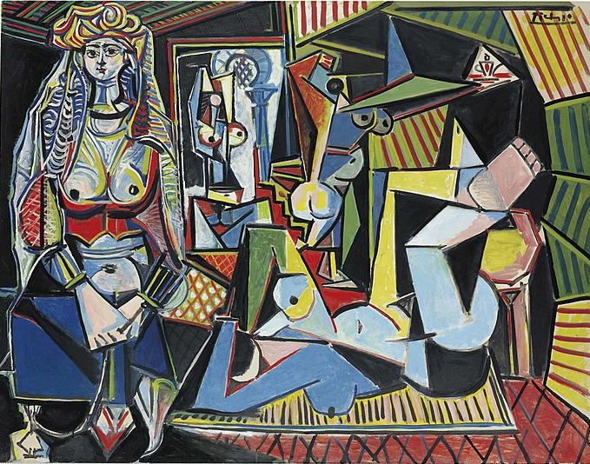
«Алжирские женщины»
1955 год
В 2015 году на аукционе «Кристис» был установлен новый абсолютный рекорд для произведений искусства, продаваемых с открытых торгов — картина Пабло Пикассо «Алжирские женщины (версия О)» ушла за рекордные 179 миллионов долларов.

Slide 25

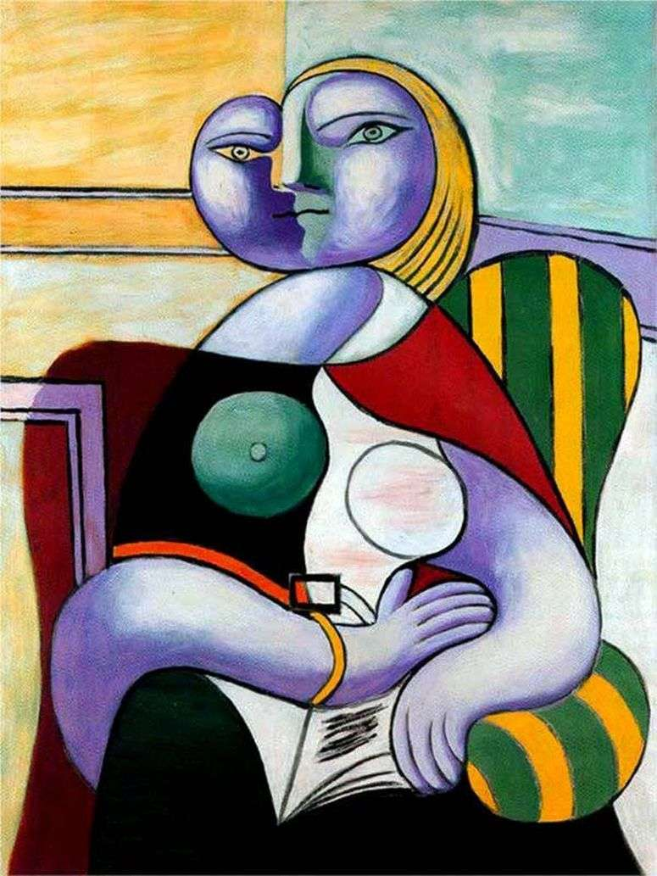
«Чтение»
1930 год
На основе данных о похищенных картинах лондонской организации Art Loss Register, Пабло Пикассо возглавляет список художников, чьи полотна пользуются наибольшей популярностью среди воров.

Slide 26
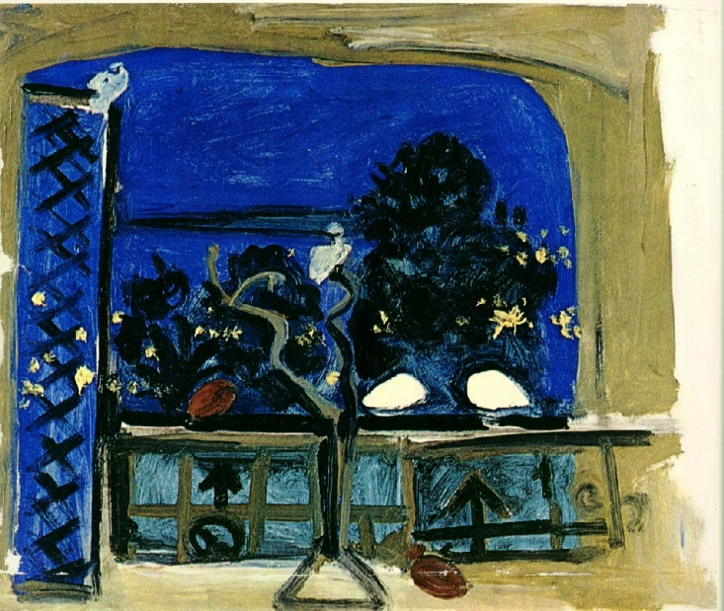
«Студия. Голуби»
1960 год
По состоянию на 2012 год, в крупнейшем в мире регистре по утерянным произведениям искусства (Art Loss Register (ALR)), 1147 работ Пабло Пикассо числятся как украденные.

Slide 27
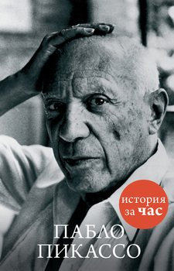
Библиографический список
Пабло Пикассо
Издательство: Издательская группа «Азбука – Аттикус»
2015 год
Имя Пикассо с самого рождения окутано легендами. Маленький мальчик, чьим первым словом было «карандаш». Прожигатель жизни, бонвиван и антифашист, новатор и классик, автор «Герники» (1937), одного из самых мощных антивоенных полотен за всю историю человечества. Гений Пикассо был универсален – самый противоречивый художник XX столетия с одинаковым успехом работал в живописи и графике, скульптуре и театре
https://avidreaders.ru/book/pablo-pikasso-1.html

Slide 28
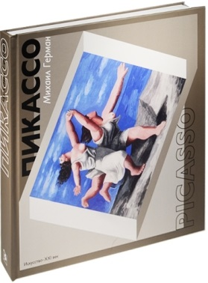
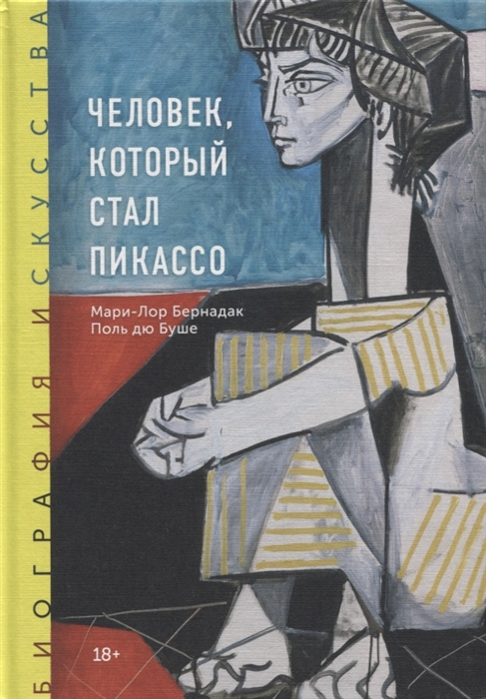
Пикассо. Путь к триумфу
Герман М.
2013 год
Издательство: Искусство XXI века
Пабло Пикассо - центральная фигура искусства ХХ века. Эта книга с символичным названием Пикассо. Путь к триумфу посвящена сорокалетнему (1895-1937) периоду его творчества. От картин "голубого" и "розового" периодов, кубизма, нового "реализма", сюрреализма до Герники - все это удивительное многообразие стилей несло в себе мощную и яростную энергию своего Времени.
https://www.chitai-gorod.ru/catalog/book/917405/
Человек, который стал Пикассо
Бернадак М.-Л., Буше П.
2020 год
Издательство: Манн, Иванов и Фербер
Четвертая книга из серии «Биография искусства» посвящена одному из самых популярных художников XX века — Пабло Пикассо. Он был тем, для кого писать значило видеть и кто лучше, чем кто-либо, «проживал» свое столетие. Принадлежавший душой и телом творчеству. Неистовый и непредсказуемый. Категоричный и скрытный. Публичный человек, чья сумбурная жизнь завораживала толпу.
https://www.chitai-gorod.ru/catalog/book/1232446/

Slide 29

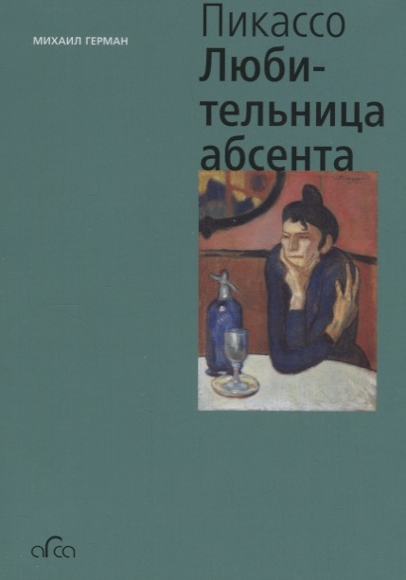
Пикассо. Графическая биография
Бирман Ж., Убрери К.
2019 год
Издательство: Манн, Иванов и Фербер
Эта графическая биография — история превращения Пабло Пикассо в титана мирового искусства. Авторы комикса, Жюли Бирман и Клеман Убрери, постепенно вовлекают читателя в насыщенную жизнь художника, рассказывая непростую историю любви, дружбы, вражды и поисков Пикассо своего места в мире современного искусства. Как и многие художники того времени, он начинал карьеру в нищете, жил на Мормарте и сходил с ума при взгляде на Фернанду Оливье.
https://www.chitai-gorod.ru/catalog/book/1089635
Пабло Пикассо. Любительница Абсента
Герман М.
2019 год
Издательство: Арка
«Любительница абсента» — картина, стоящая у входа в мир Пикассо. У нее особая судьба: так случилось, что для многих она стала открытием не просто новой стилистики, но и новых кодов ХХ века. Она не лучше и не хуже других прекрасных — загадочных или провоцирующих —произведений Пикассо, как не может быть лучше или хуже век или эпоха.
https://www.chitai-gorod.ru/catalog/book/1196332/

